Slide 1


TRƯỜNG CAO ĐẲNG LÝ TỰ TRỌNG THÀNH PHỐ HỒ CHÍ MINH
KHOA: MAY - THỜI TRANG
Môn học: MAY TRANG PHỤC 3
LỚP: 20C1- CNM1
HỌC KỲ 1 – NĂM HỌC 2021-2022
GIẢNG VIÊN: BÙI THỊ NGỌC SƯƠNG

Slide 2
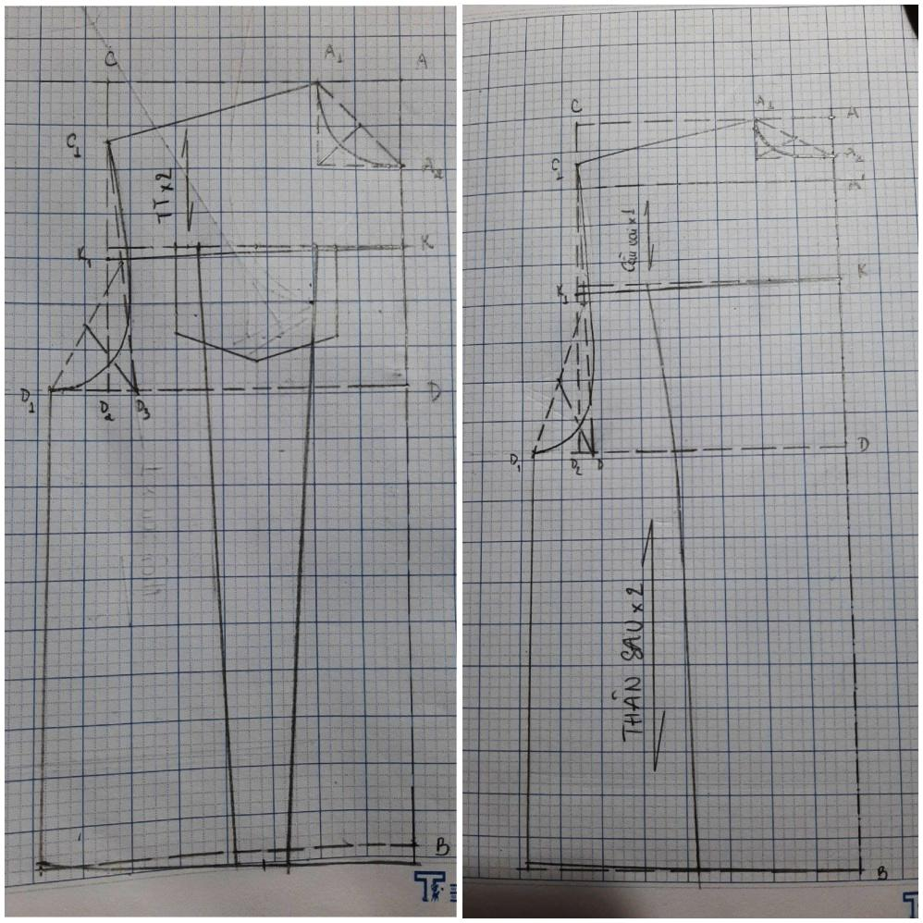
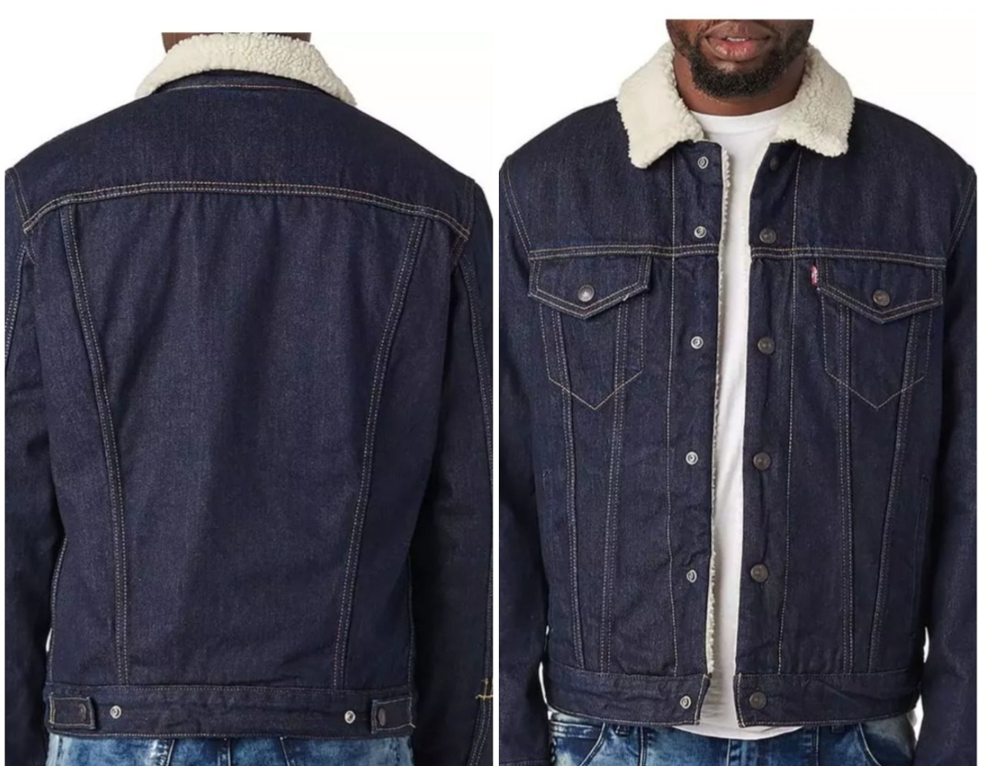
KIỂM TRA BÀI TẬP NHÀ

Slide 3

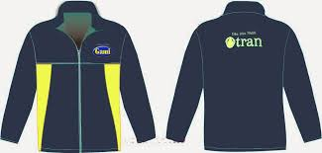
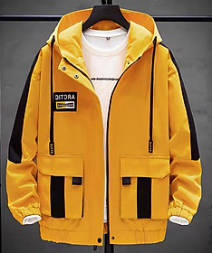
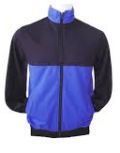
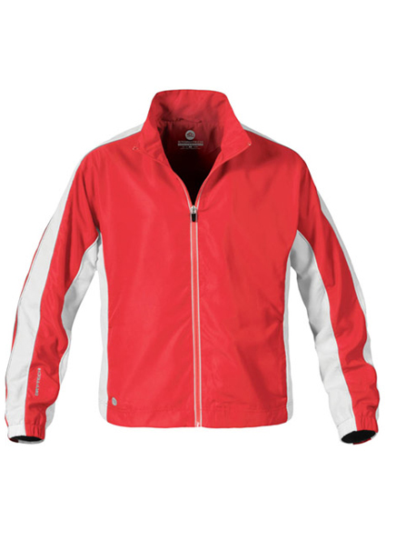
Chương 3: NÓN ÁO JACKET

Slide 4
Chương 3: NÓN ÁO JACKET
Vẽ được chính xác các đường thẳng, đường cong nón áo Jacket
- Phân biệt được nón 2 mảnh, 3 mảnh áo Jacket
- Trình bày được công thức TK nón áo Jacket, QC CĐM
KỸ NĂNG
KIẾN THỨC
MỤC TIÊU
THÁI ĐỘ
Tích cực học tập, có ý thức lựa chọn và vận dụng phương pháp học tập hiệu quả

Slide 5
MÔ TẢ PHẲNG
MẶT TRƯỚC
MẶT SAU

Slide 6
ĐIỀU CHỈNH VÒNG CỔ TRÊN THÂN
THÂN SAU x 1
2cm
1.5cm
THÂN TRƯỚC x 2
2cm
1.5cm

Slide 7
THIẾT KẾ
Cao đầu: 30cm
Vòng đầu: 57cm
Vòng cổ đo trên rập: 50cm
= 1/2 vòng đầu
NI MẪU:
1,5
2.5
12
I
C
A
Nón 3 mảnh?
6
G
H
Nón 2 mảnh
ĐỈNH NÓN x 1
J
= sđ cao đầu + 4-6 cm
MÁ NÓN x 2
0.5
D’
4
E
3
8
B
= 1/2 v.cổ (rập)
D

Slide 8

QUY CÁCH CHỪA ĐƯỜNG MAY
1cm
1cm
MÁ NÓN x 2

Slide 9

MỘT SỐ HÌNH ẢNH THAM KHẢO VỀ NÓN ÁO JACKET

Slide 10
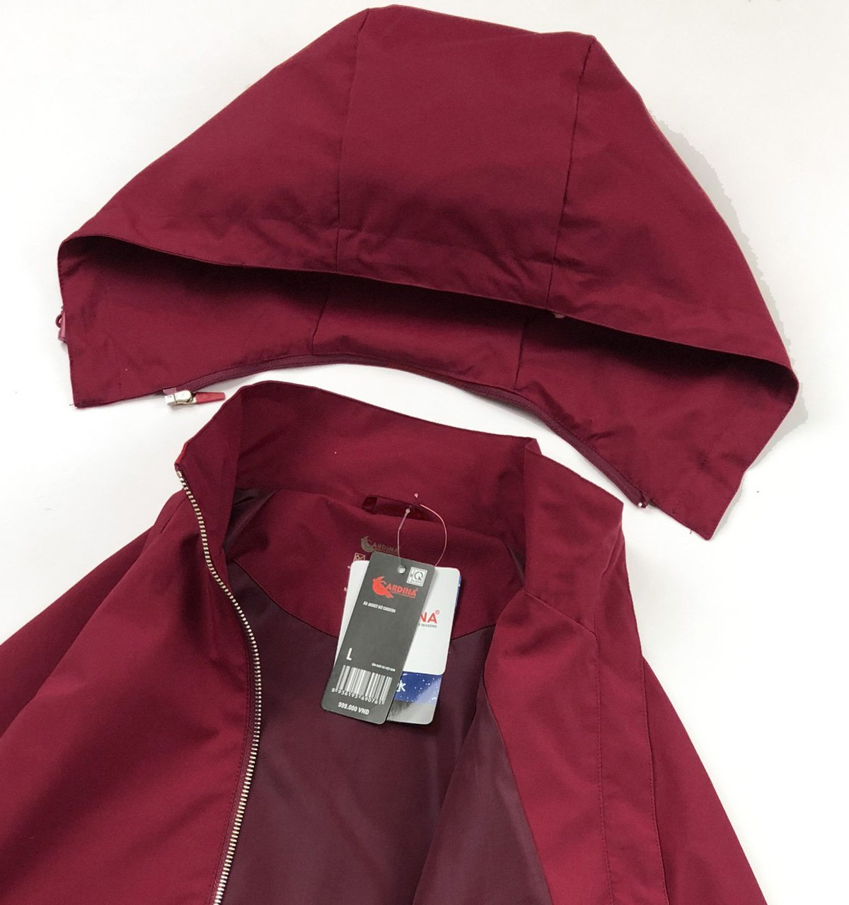

Slide 11
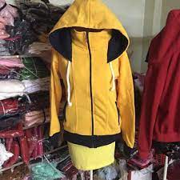

Slide 12
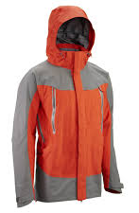

Slide 13
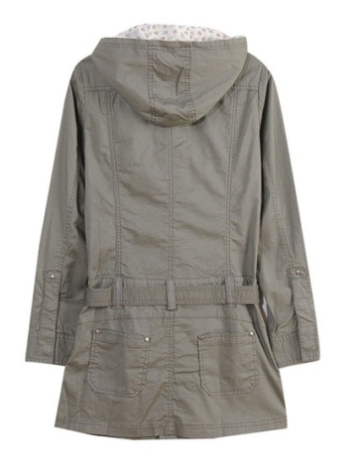
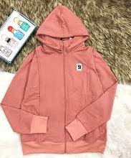

CỦNG CỐ KIẾN THỨC
ĐỈNH NÓN
ÁO NÓN 2 MẢNH
ÁO NÓN 3 MẢNH

Slide 14

CHUẨN BỊ
- Xem trước chương 4: Thiết kế áo Vest nữ 2 lớp

Slide 15

CẢM ƠN ĐÃ LẮNG NGHE

